Slide 1
GIÁO ÁN ĐƯỢC CHIA SẺ MIỄN PHÍ BỞI
WWW.HANHTRANGGIAOVIEN.COM
GIÁO ÁN ĐƯỢC CHIA SẺ TẠI
https://www.hanhtranggiaovien.com

Slide 2
Bài 5 - Tiết 3
Luyện từ và câu
Luyện từ và câu
BIỆN PHÁP NHÂN HOÁ

Slide 3
Yêu cầu cần đạt
1. Năng lực đặc thù:
- Hình thành khái niệm nhân hoá
2. Năng lực chung:
- Năng lực tự chủ, tự học: Em biết tự tìm hiểu câu hỏi, nhiệm vụ trong nhóm.
- Năng lực giải quyết vấn đề và sáng tạo: giải quyết các tình huống, trả lời câu hỏi.
- Năng lực giao tiếp hợp tác: biết thảo luận, chia sẻ với bạn.
3. Phẩm chất:
- Yêu nước, nhân ái, chăm chỉ, trách nhiệm.

Slide 4
KHỞI DỘNG
KHỞI ĐỘNG

Slide 6
2.1. Hình thành khái niệm nhân hoá

Slide 7
1. Đọc khổ thơ sau và trả lời câu hỏi:
Gió vườn không mải chơi xa
Nhắc chị cửa sổ mở ra suốt ngày,
Gió đi lắc lắc cành cây
Giục bác cổ thụ kể ngày xa xưa.
Tìm hoa làn gió nhẹ đưa
Hương thơm tặng bướm ong vừa bay qua.
Lê Thị Mây

Slide 8
Thảo luận nhóm nhỏ để trả lời câu hỏi

Slide 9
1. Đọc khổ thơ sau và trả lời câu hỏi:
a. Cửa sổ và cây cổ thụ được gọi bằng gì?
Cửa sổ – chị,
Cổ thụ – bác.

Slide 10
1. Đọc khổ thơ sau và trả lời câu hỏi:
b.Hoạt động của gió vườn được tả bằng những từ ngữ nào?
Nhắc chị cửa sổ; lắc lắc cành cây; giục bác cổ thụ; tìm hoa; đưa hương tặng bướm, ong.

Slide 11
1. Đọc khổ thơ sau và trả lời câu hỏi:
c. Cách gọi, cách tả đó có tác dụng gì? Chọn đáp án đúng:
• Làm cho bài thơ có vần nhịp, khác với bài văn xuôi.
• Làm cho gió và cây cối khác biệt với hoa, bướm, ong.
• Làm cho sự vật trở nên sinh động, gần gũi, đáng yêu.
• Làm cho người đọc nhận ra gió, cây, hoa, bướm, ong.

Slide 12
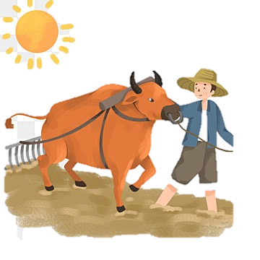
2. Đọc bài ca dao sau và trả lời câu hỏi:
Trâu ơi ta bảo trâu này:
Trâu ra ngoài ruộng trâu cày với ta.
Cấy cày vốn nghiệp nông gia,
Ta đây trâu đấy, ai mà quản công.
Bao giờ cây lúa còn bông,
Thì còn ngọn cỏ ngoài đồng trâu ăn.
a. Bài ca dao nhắc đến con vật nào?
b. Từ ngữ nào cho thấy tác giả trò chuyện rất thân mật với con vật đó?
c. Cách trò chuyện ấy giúp em có cảm nhận gì về tình cảm của tác giả với con vật?

Slide 13
Thảo luận nhóm nhỏ để trả lời câu hỏi

Slide 14
2. Đọc bài ca dao sau và trả lời câu hỏi:
a. Bài ca dao nhắc đến con vật nào?
Bài đồng dao nhắc đến con trâu.

Slide 15
2. Đọc bài ca dao sau và trả lời câu hỏi:
b.Từ ngữ nào cho thấy tác giả trò chuyện rất thân mật với con vật đó?
Từ ngữ cho thấy tác giả trò chuyện rất thân mật với trâu: ơi, bảo trâu này, ta đây trâu đấy.

Slide 16
2. Đọc bài ca dao sau và trả lời câu hỏi:
c) Cách trò chuyện ấy giúp em có cảm nhận gì về tình cảm của tác giả với con vật?
Cách trò chuyện ấy giúp em cảm thấy tác giả rất yêu quý và thân thiết với trâu, xem trâu như một người bạn

Slide 17
Ghi nhớ
– Nhân hoá là dùng từ ngữ chỉ người hoặc chỉ đặc điểm, hoạt động,... của người để gọi hoặc tả sự vật, hoặc trò chuyện với vật như trò chuyện với người.
– Nhân hoá giúp cho sự vật trở nên sinh động, gần gũi.

Slide 18
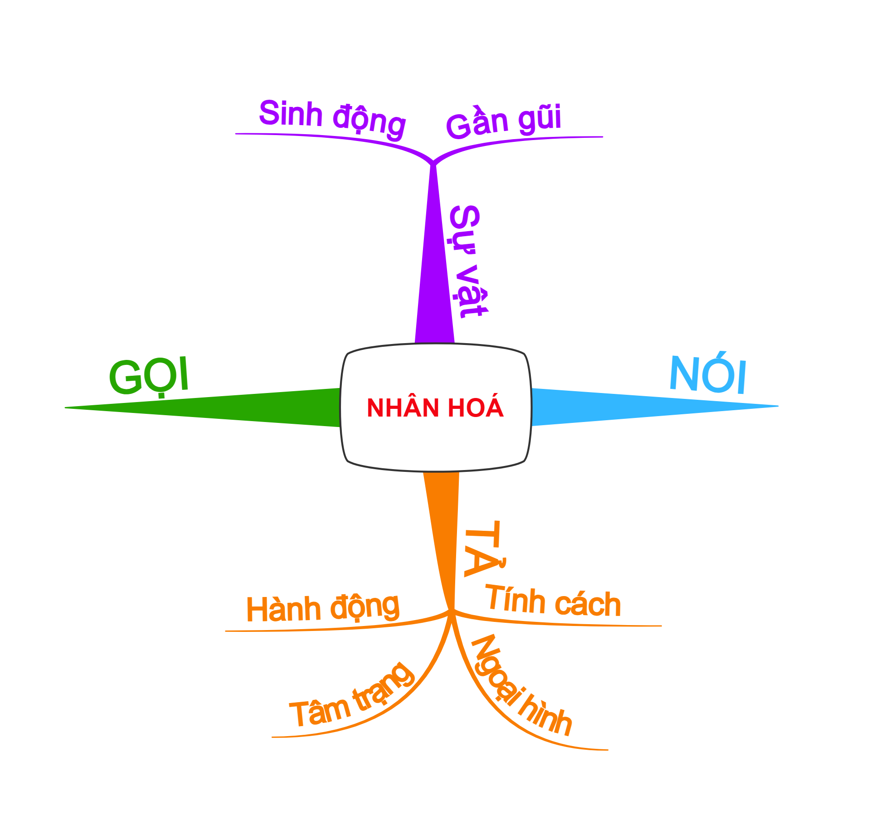

Slide 19
2.2. Nhận diện biện pháp nhân hoá

Slide 20
3. Thực hiện các yêu cầu sau:
a) Tìm sự vật được nhân hoá và từ ngữ dùng để nhân hoá có trong các câu thơ, câu văn dưới đây:
Bình minh treo trên mây
Thả nắng vàng xuống đất
Gió mang theo hương mát
Cho ong giỏ mật đầy.
Bảo Ngọc
Tàu mẹ, tàu con đậu đầy mặt nước. Xe anh, xe em tíu tít nhận hàng về và chở hàng ra.
Phong Thu

Slide 21
Thảo luận nhóm 4 để trả lời câu hỏi

Slide 22
3.Thực hiện các yêu cầu sau:
a) Tìm sự vật được nhân hoá và từ ngữ dùng để nhân hoá có trong các câu thơ, câu văn dưới đây:
Sự vật được nhân hoá
Từ ngữ dùng để nhân hoá
Bình minh
treo, thả
Gió
mang theo, cho
Tàu
mẹ, con
Xe
anh, em; tíu tít nhận hàng, chở hàng

Slide 23
3.Thực hiện các yêu cầu sau:
b. Nêu tác dụng của việc sử dụng biện pháp nhân hoá trong các câu thơ, câu văn ở bài tập a.
Trả lời cá nhân

Slide 24
3. Thực hiện các yêu cầu sau:
b. Nêu tác dụng của việc sử dụng biện pháp nhân hoá trong các câu thơ, câu văn ở bài tập a.
Gợi ý :::
Sử dụng biện pháp nhân hoá làm cho các sự vật trở nên sinh động, gần gũi, giàu cảm xúc vì có hoạt động, tình cảm giống con người.

Slide 25
2.3. Đặt câu có sử dụng biện pháp nhân hoá

Slide 26
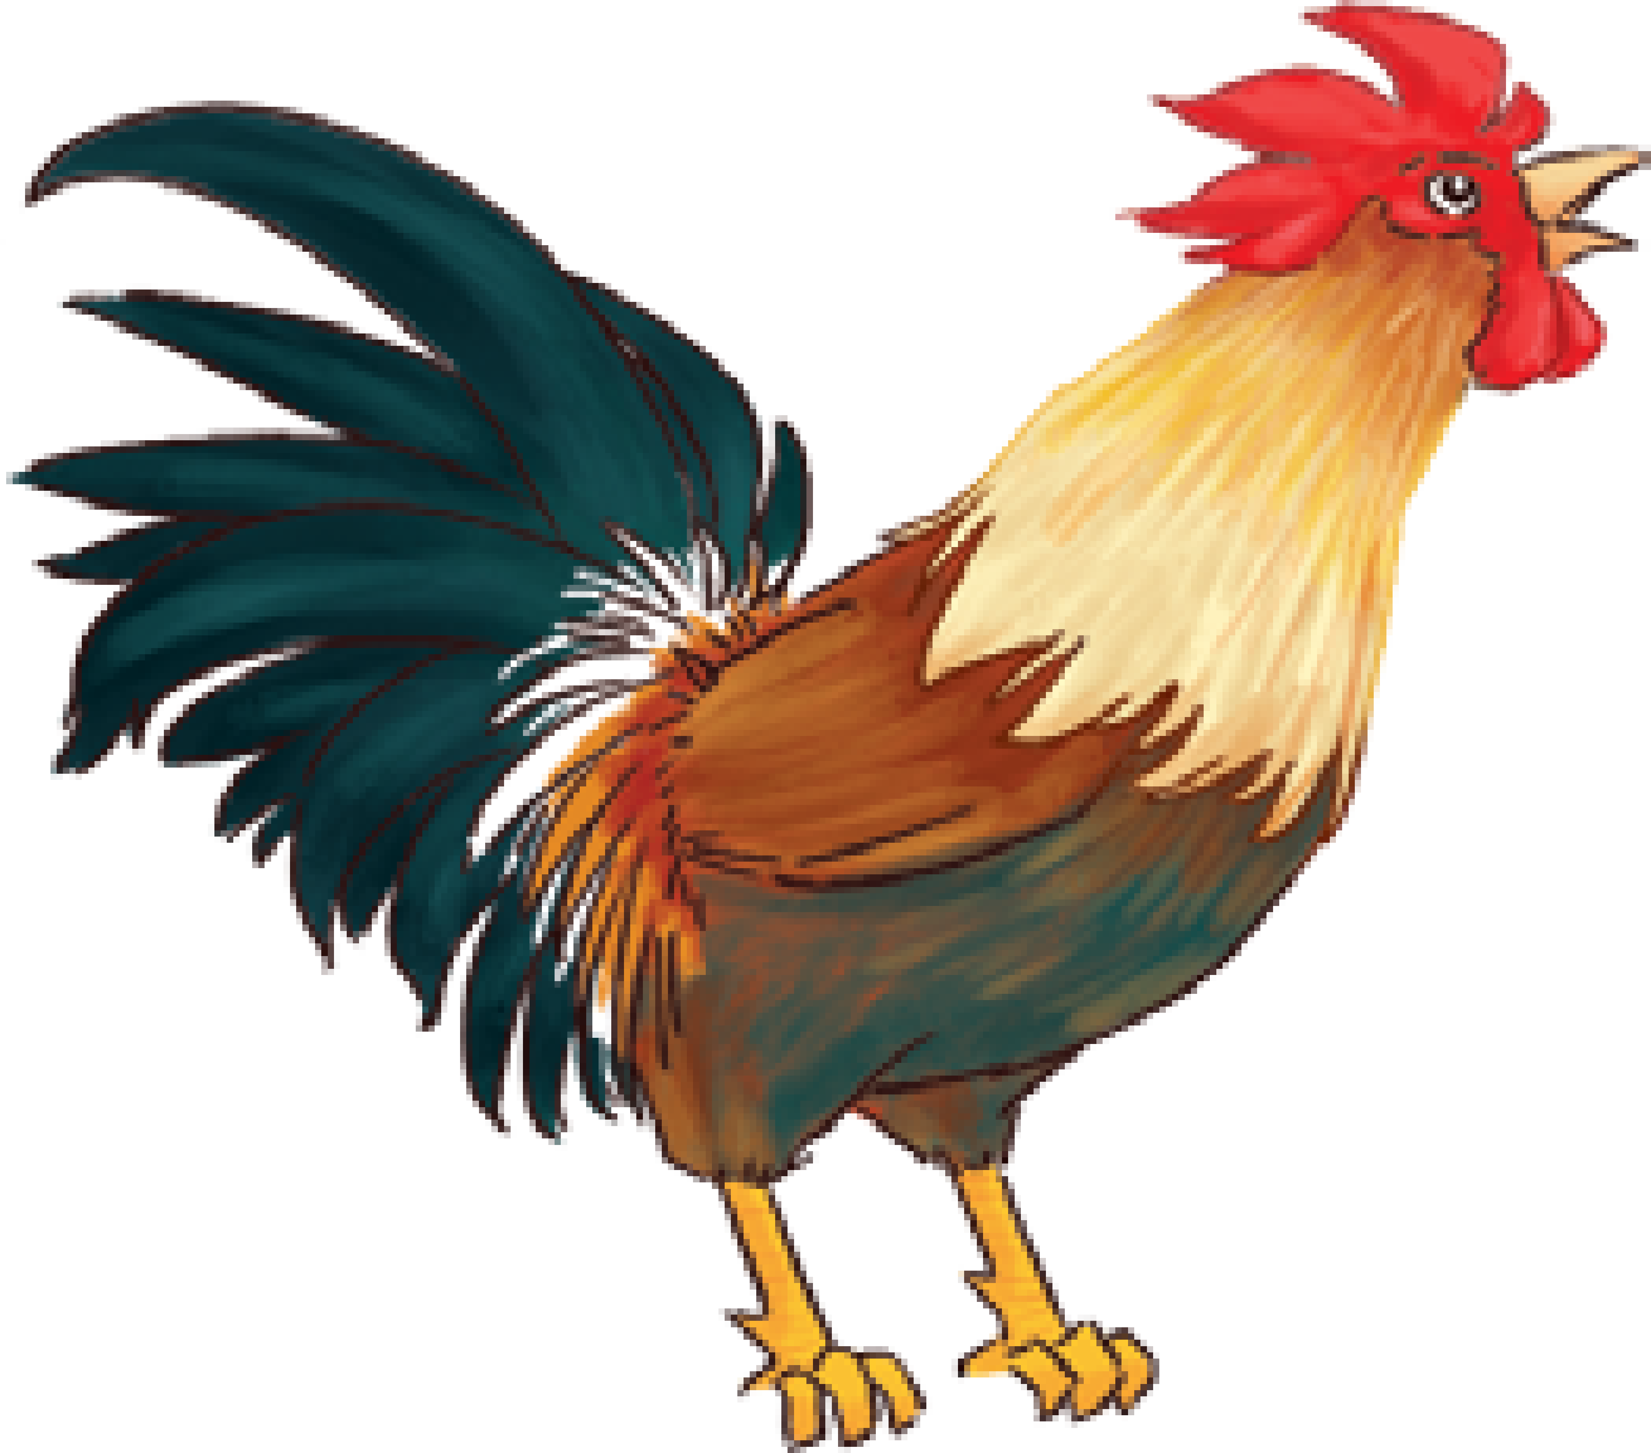
4. Đặt 1 – 2 câu có sử dụng nhân hoá để nói về một trong các vật sau:
Đặt câu nói trong nhóm đôi

Slide 27
Cá nhân viết vào Vở bài tập

Slide 28
Gợi ý :::
Bác gà trống cất tiếng gáy vang gọi mọi người thức dậy
Ông mặt trời chiếu những tia nắng đầu tiên chào buổi sáng.
Những nàng hoa cúc đang vươn mình trong gió

Slide 29
Hoạt động nối tiếp

Slide 30
Em học thuộc ghi nhớ
– Nhân hoá là dùng từ ngữ chỉ người hoặc chỉ đặc điểm, hoạt động,... của người để gọi hoặc tả sự vật, hoặc trò chuyện với vật như trò chuyện với người.
– Nhân hoá giúp cho sự vật trở nên sinh động, gần gũi.

Slide 31
Chúc các con học tốt!
Chúc các con học tốt!

Slide 32
GIÁO ÁN ĐƯỢC CHIA SẺ MIỄN PHÍ BỞI
WWW.HANHTRANGGIAOVIEN.COM
GIÁO ÁN ĐƯỢC CHIA SẺ TẠI
https://www.hanhtranggiaovien.com

